Slide 1

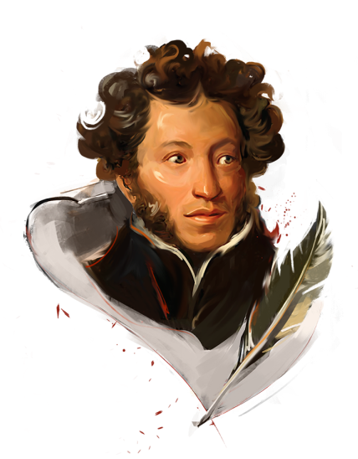
10 февраля – День памяти А. С. Пушкина
(1799 – 1837)
«Хранимый памятью народа»
Пушкинский онлайн — день

Slide 2
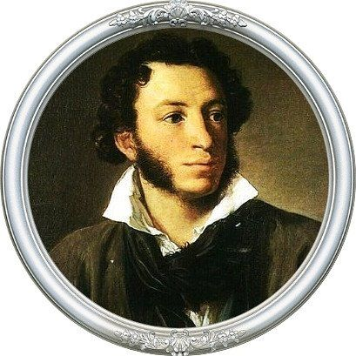
Идут и идут годы, а пушкинские строки бегут, словно волны, сквозь время, радуют нас, дарят нам силу, красоту и учат любить жизнь – любить друзей, свой народ и родную землю.

Slide 3
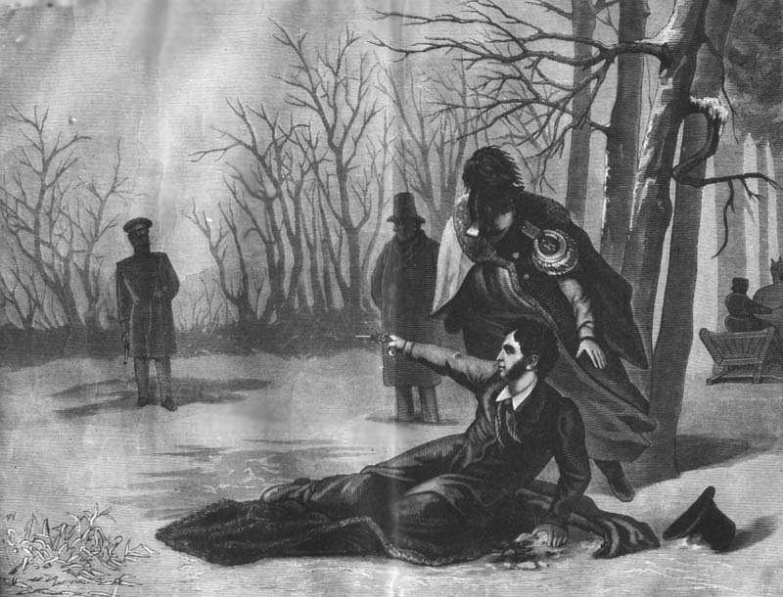
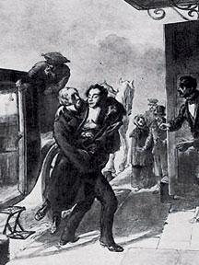
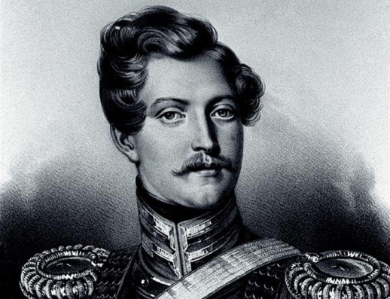
Дуэль
Пушкин на руках у своего дядьки
Никиты Козлова
В феврале 1837 года в пятом часу пополудни на окраине Петербурга, близ Чёрной речки, прозвучал выстрел…
10 февраля в два часа сорок пять минут в России не стало ПУШКИНА…
Жорж Дантес

Slide 4
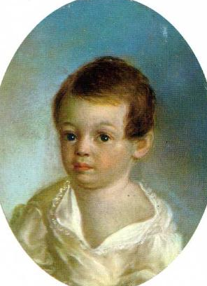
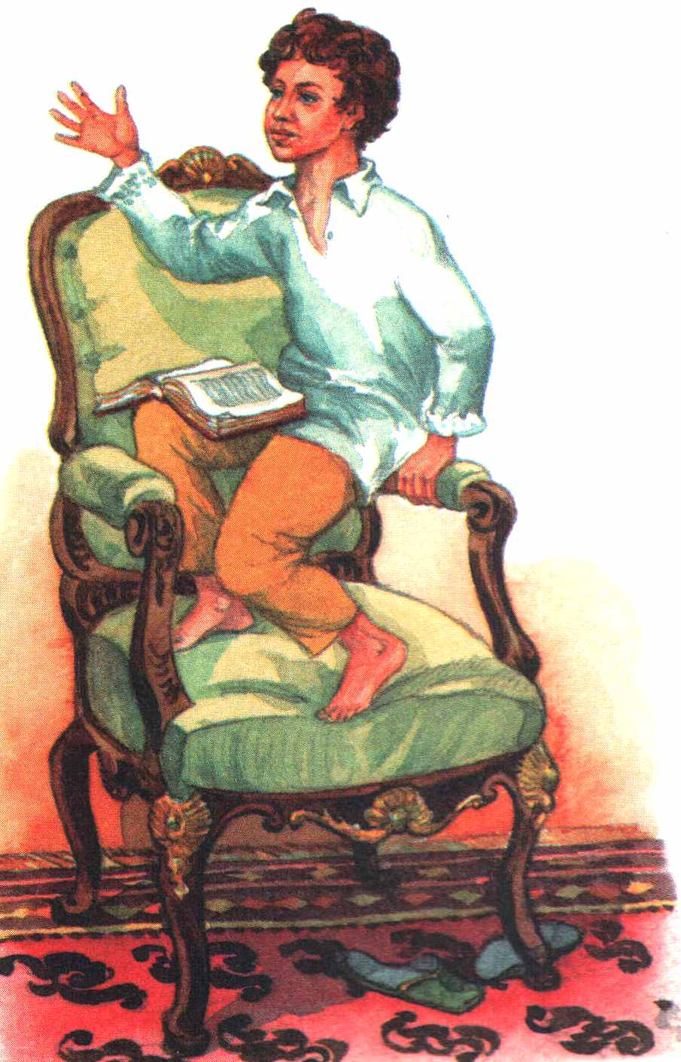
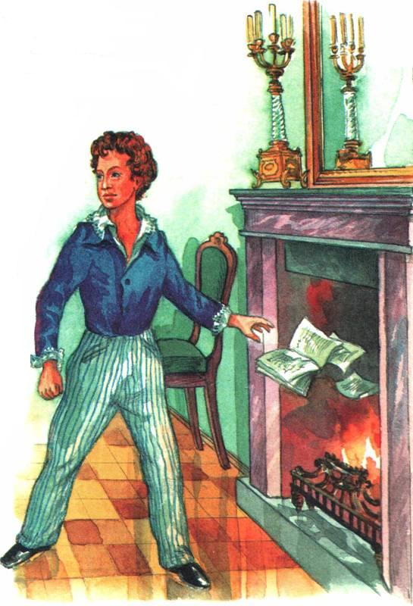
Пушкин-ребёнок
1800 - 1802

Slide 5
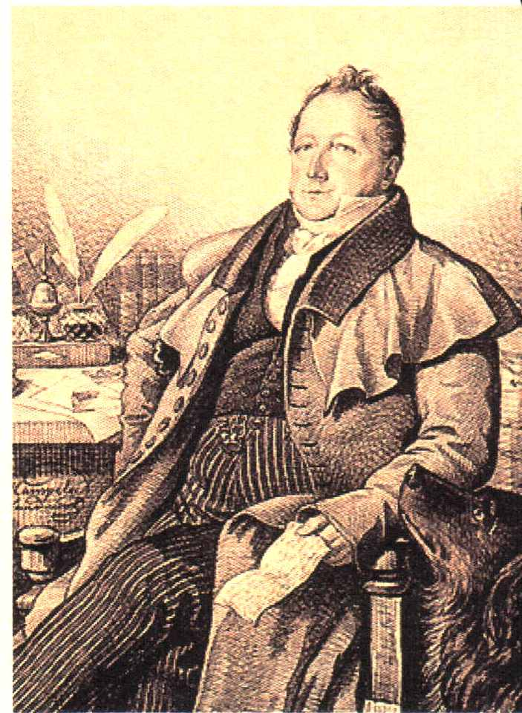
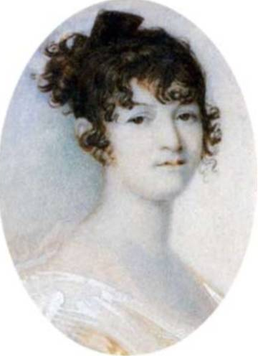
Родители
Сергей Львович Пушкин - отец поэта. Был потомок знатного рода. Любил литературу, был дружен с известными тогда русскими писателями, собрал большую библиотеку.
Надежда Осиповна Пушкина – мать поэта. Была образована, остроумна, хороша собой, любила развлечения и блистала на балах.

Slide 6
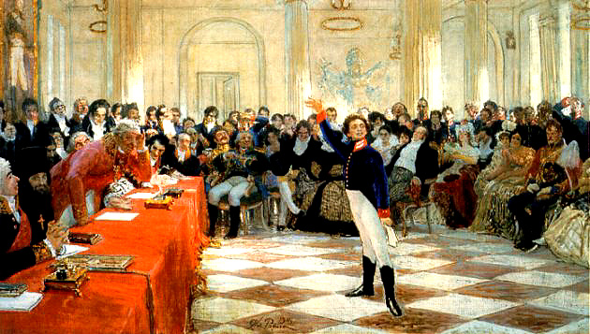
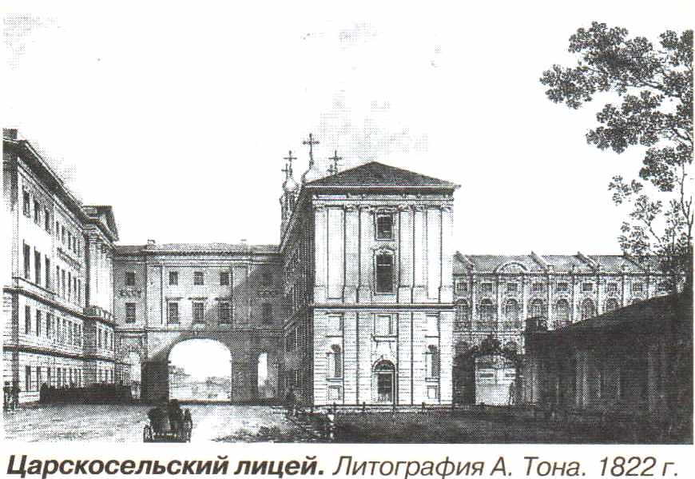
Лицей
…Куда бы нас не бросила судьбина
И счастье куда б ни повело,
Всё те же мы: нам целый мир чужбина;
Отечество нам Царское Село.

Slide 7
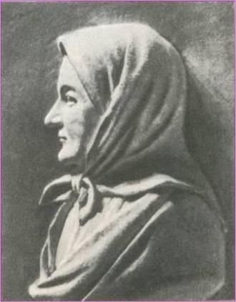
Няня
Бабушка поэта и крепостная няня Арина Родионовна Матвеева стали настоящими воспитательницами и самыми близкими его сердцу людьми.
Няня – простая русская женщина, мастерица народной речи, знаток русских былин и пословиц.
Арина Родионовна первая познакомила Пушкина с
русскими сказками. Многие рассказы он записывал,
а потом использовал в своих сказках.
Notes:
7
Звук включается по щелчку. Щелчок для продолжения

Slide 8
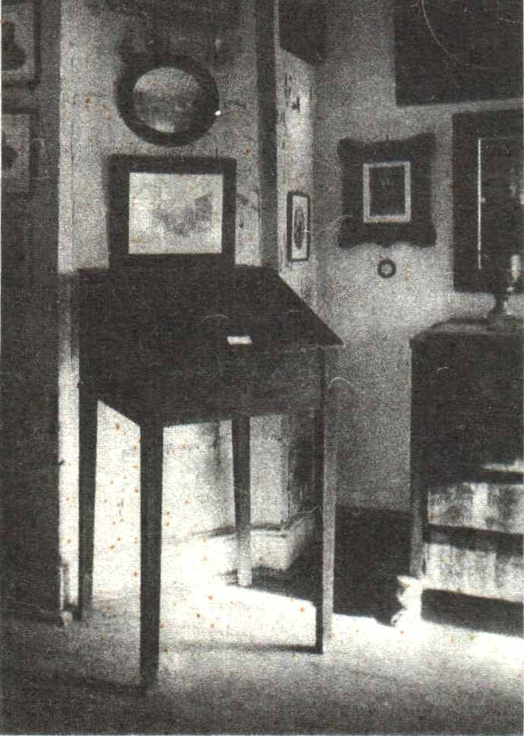
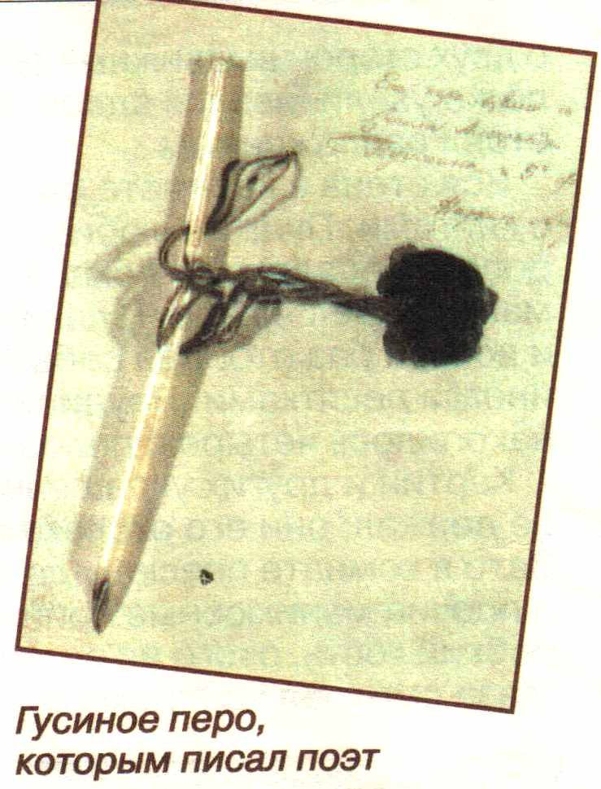
И мысли в голове волнуются в отваге,
И рифмы лёгкие навстречу им бегут,
И пальцы просятся к перу, перо – к
бумаге
Минута – и стихи свободно потекут.
Бюро А.С. Пушкина

Slide 9
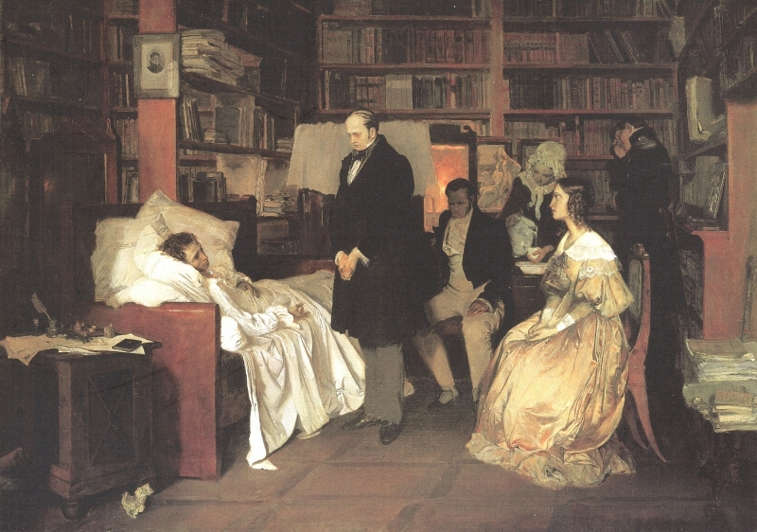
10 февраля (29 января по старому стилю) — печальная дата в российской истории. В этот день в 1837 году от ран, полученных на дуэли, скончался Александр Сергеевич Пушкин.
Белюкин Д.А. Смерть Пушкина

Slide 10
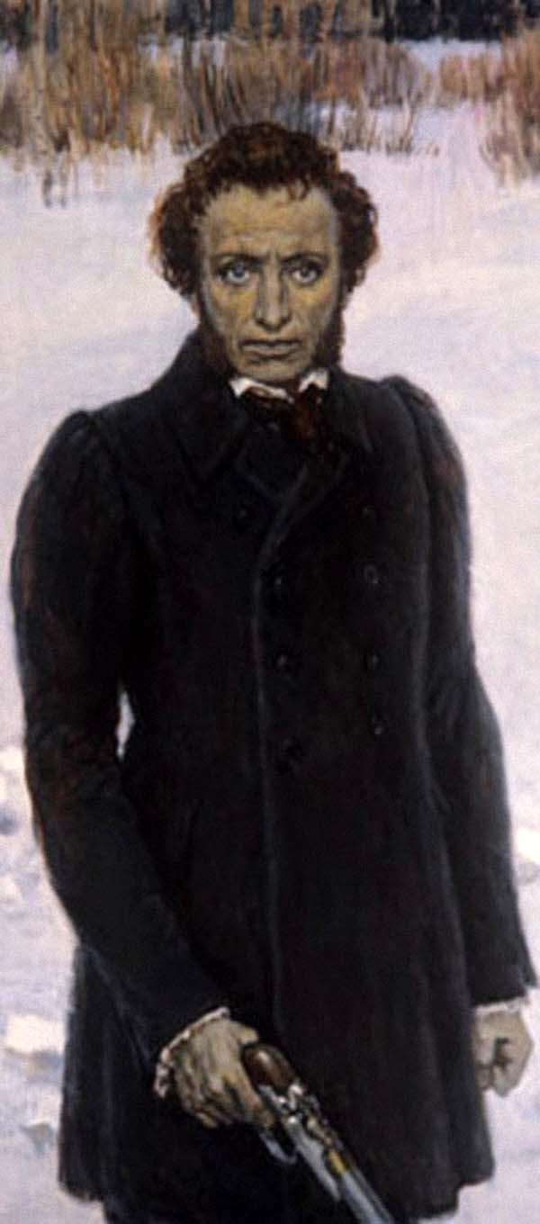
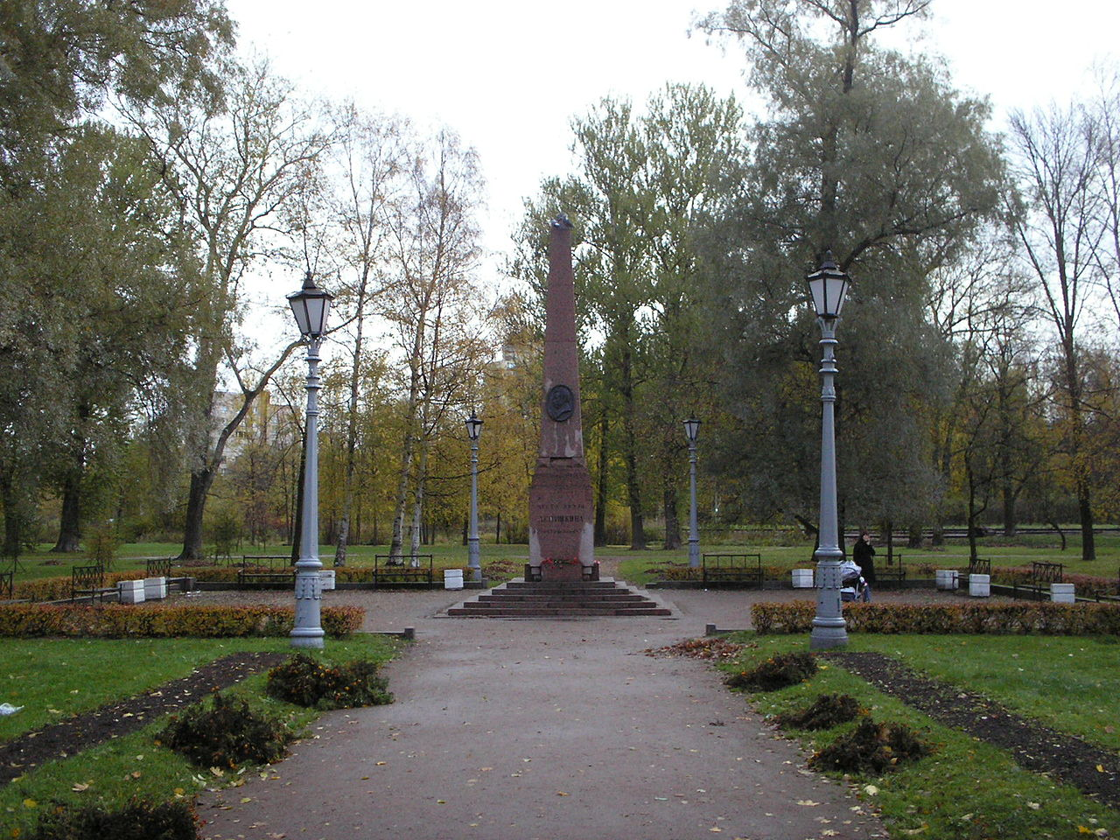
27 января (8 февраля) 1937 года на окраине Санкт-Петербурга на Чёрной речке близ Комендантской дачи около 4 часов состоялась дуэль поэта с Жоржем де Геккерном (Дантесом). Дуэлянты стрелялись на пистолетах.
Непринцев Ю. М.
Последняя минута
Обелиск, воздвигнутый Манизером М.Г. на месте последней дуэли Пушкина А.С.

Slide 11
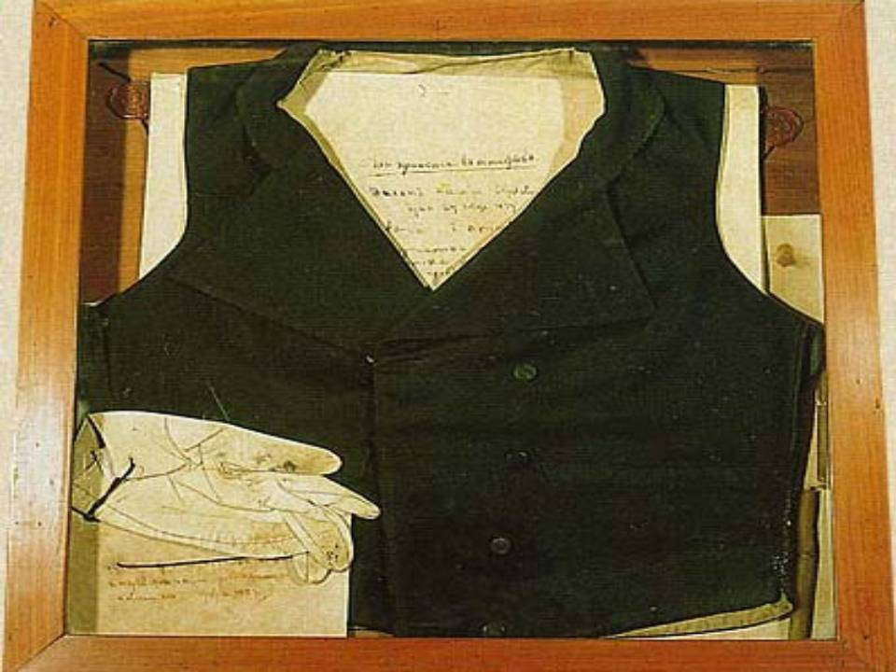
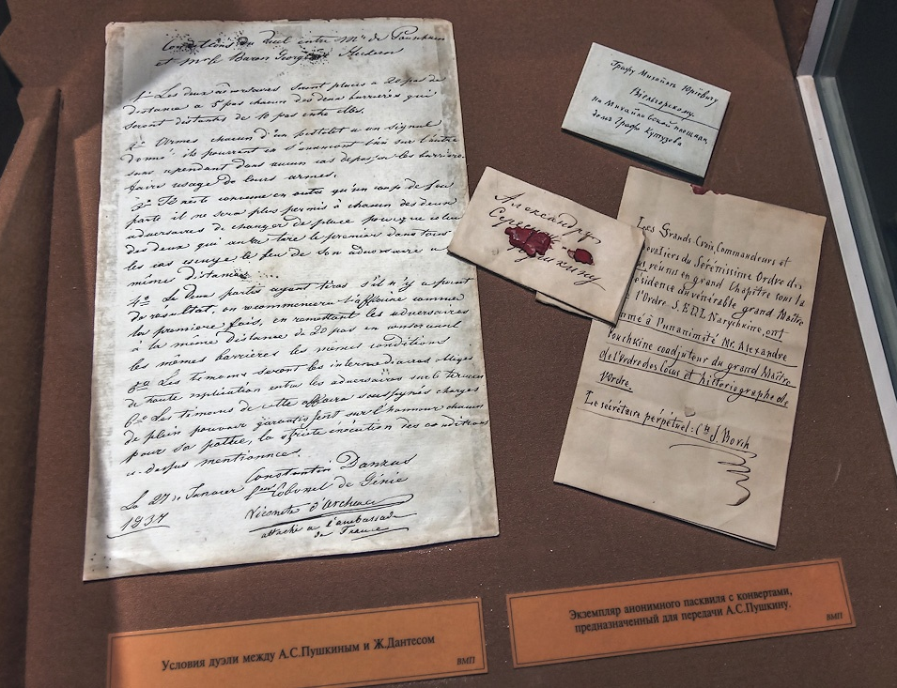
Согласно подсчетам историков, роковая дуэль на Черной речке стала для Пушкина 29-й по счету. Примерно в половине случаев поэт был инициатором вызовов: поэт отличался вспыльчивостью и горячим нравом. За все свои 29 дуэлей Пушкин никого не убил и пролил только кровь Дантеса, легко ранив его в руку.
Условия дуэли А.С. Пушкина и Ж. Дантеса
Жилет, в котором Пушкин стрелялся на дуэли

Slide 12
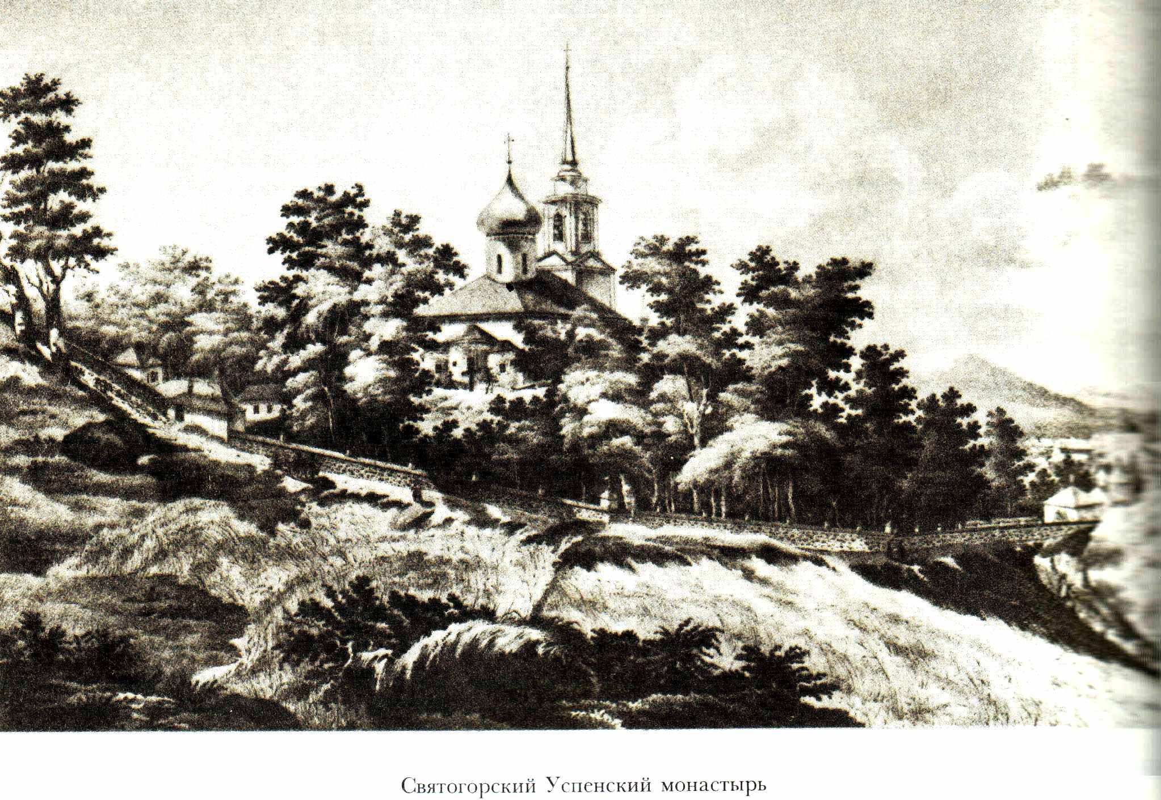
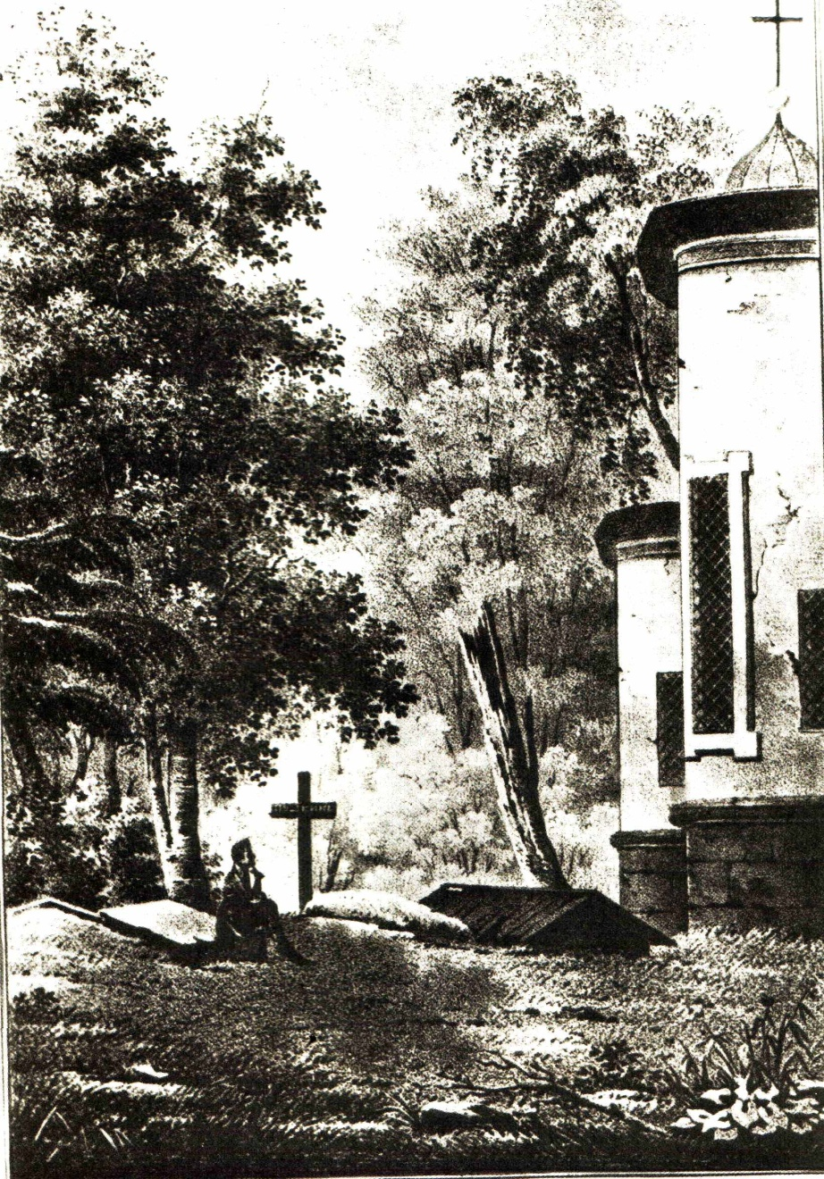
Святогорский Успенский монастырь
Могила Пушкина
Худож. П.Ф. Соколов. Конец 1830-х гг.

Slide 13
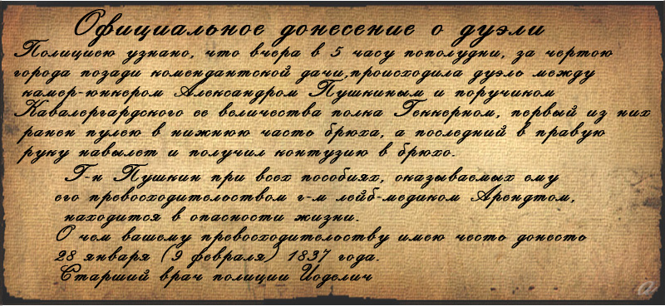

Slide 14
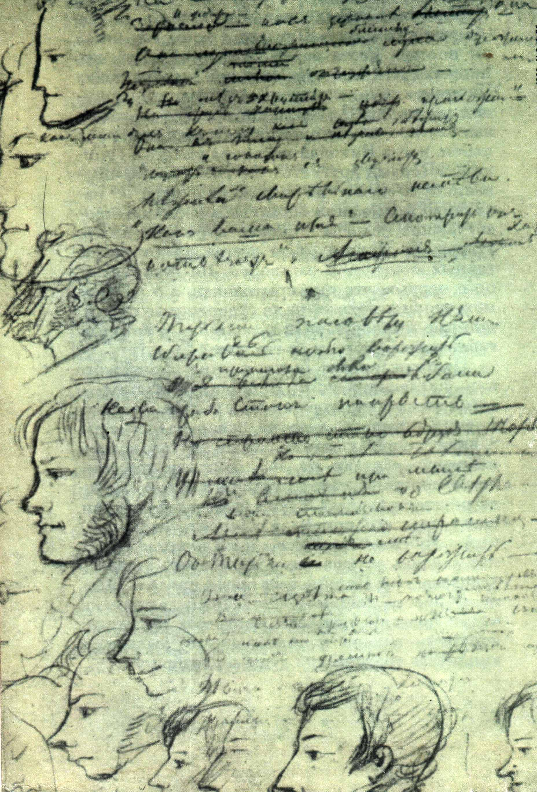
Сохранилось почти 70 черновых тетрадей, несколько сот отдельных листов, 800 писем.
Рукописное наследие Пушкина является одним из величайших сокровищ русской культуры.
Рукописи хранятся для потомков в специальных сейфах.

Slide 15
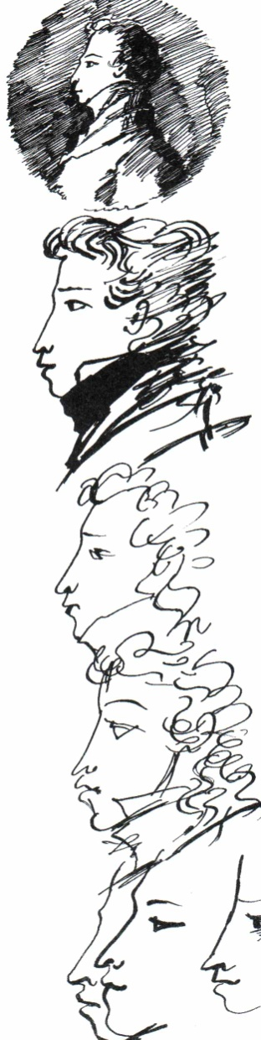
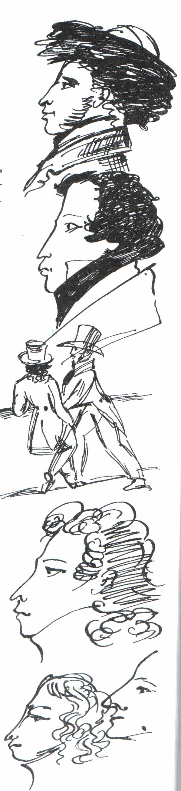
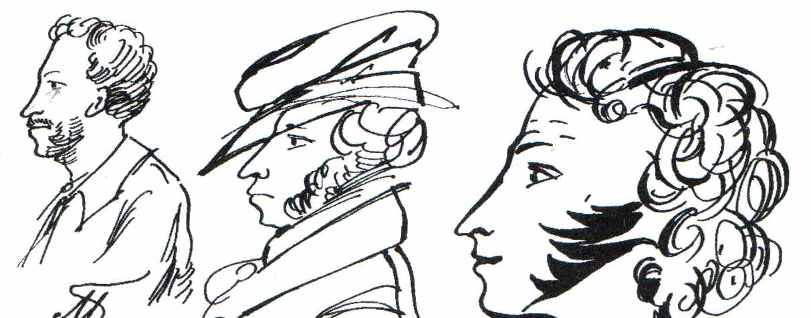
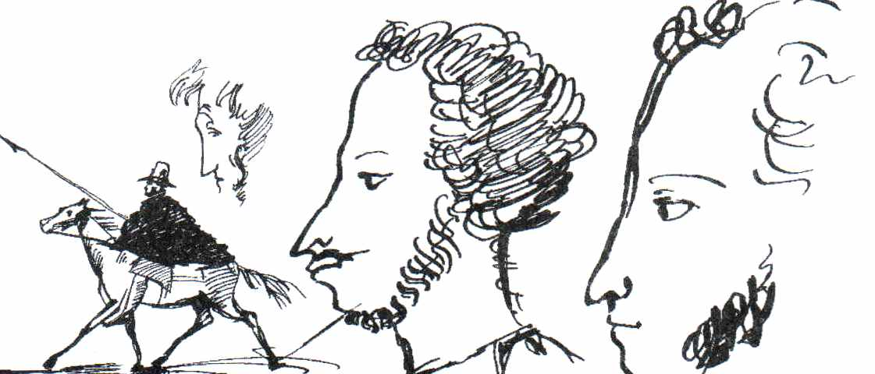
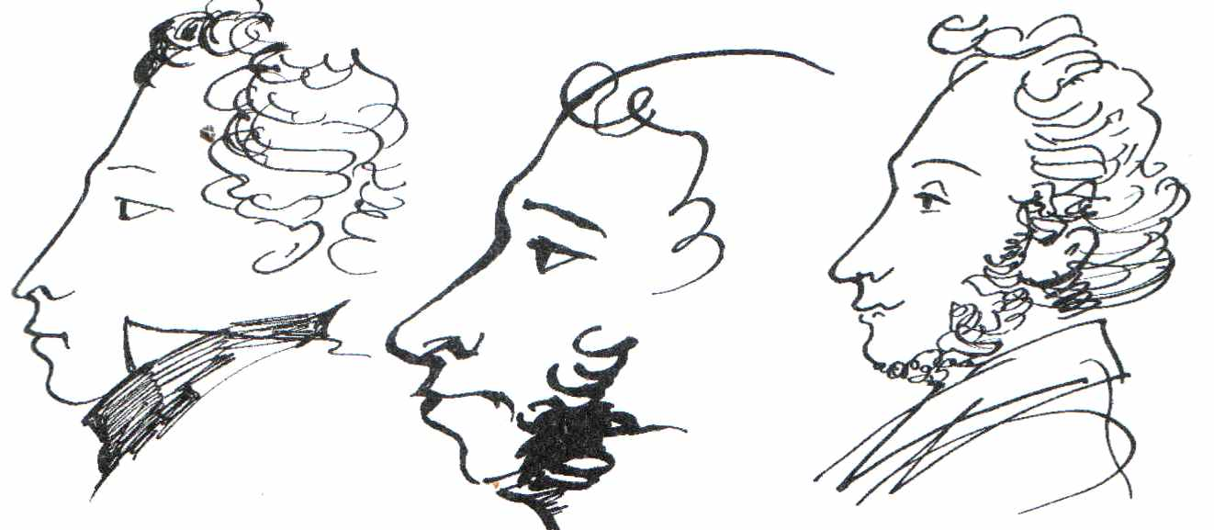
Много раз Пушкин изображал себя сам.
Рисовал точно, верно, хорошо знал своё лицо.
Сохранилось около 90 автопортретов.

Slide 16
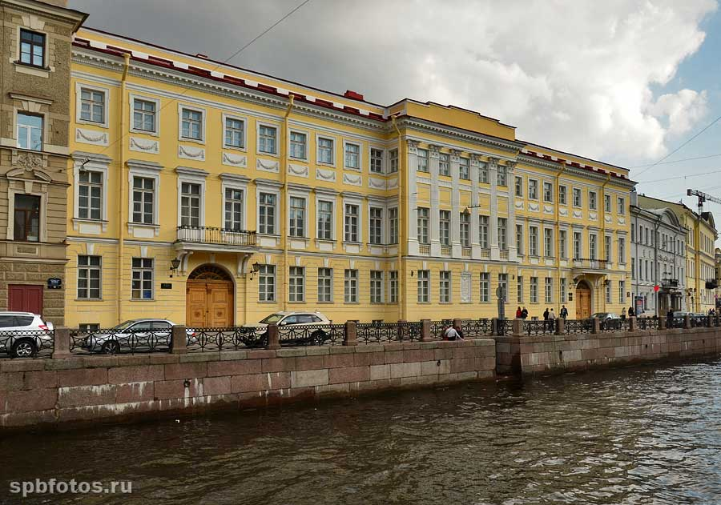
Музей-квартира А. С. Пушкина
г. Санкт-Петербург, ул. Мойка, 12

Slide 17
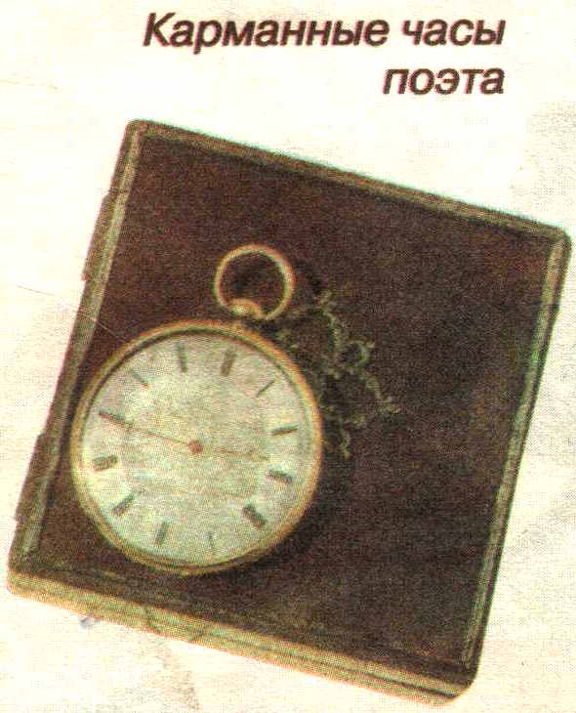
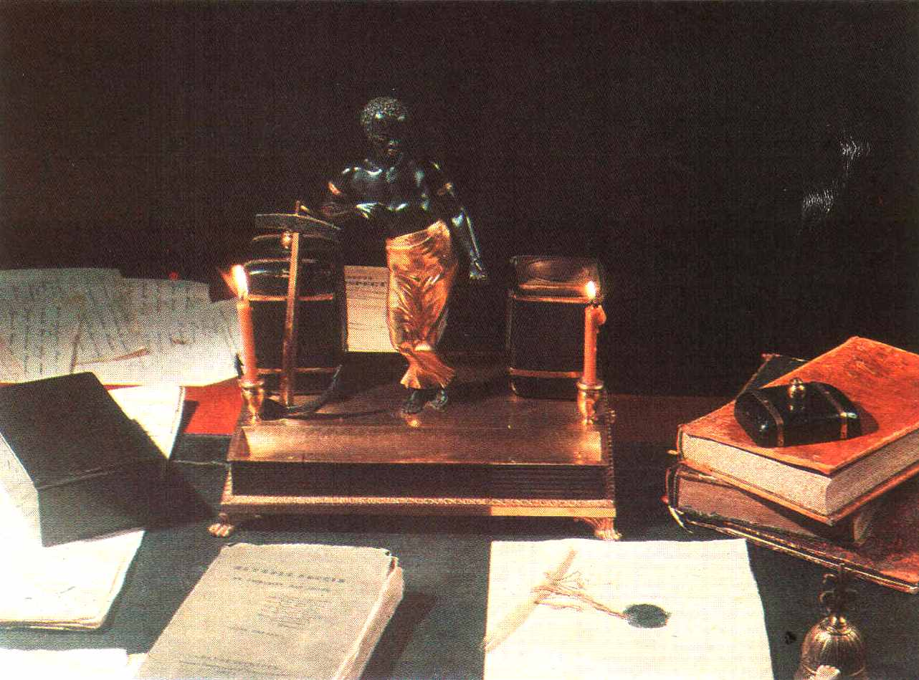
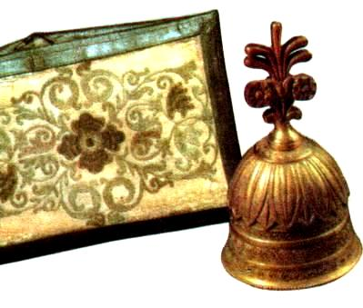
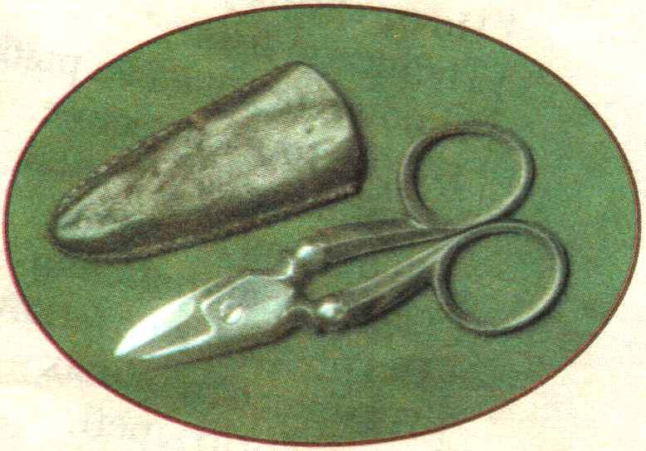
Личные вещи поэта
Чернильный прибор
Карманные часы поэта
Бумажник и бронзовый
колокольчик
Ножницы
и кожаный футляр

Slide 18
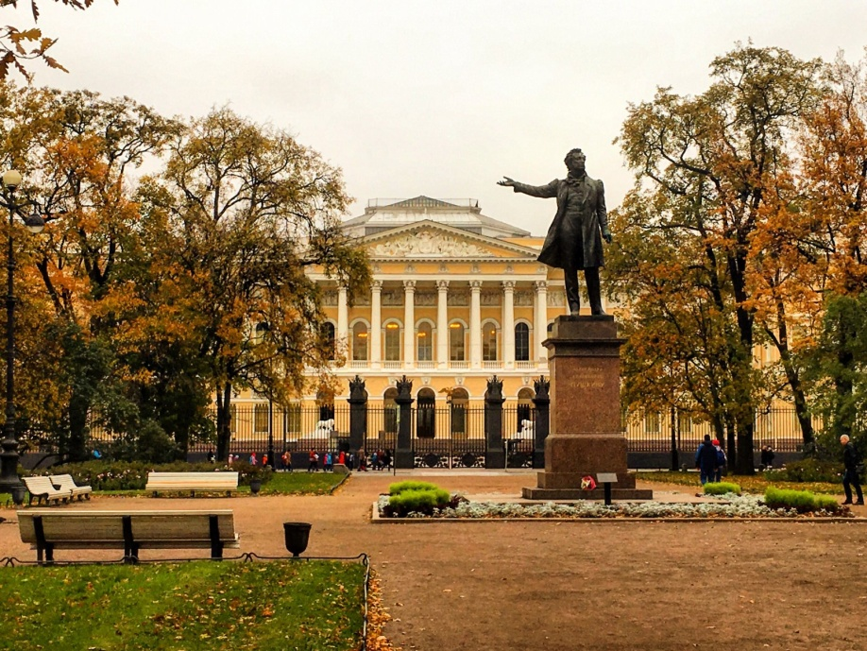
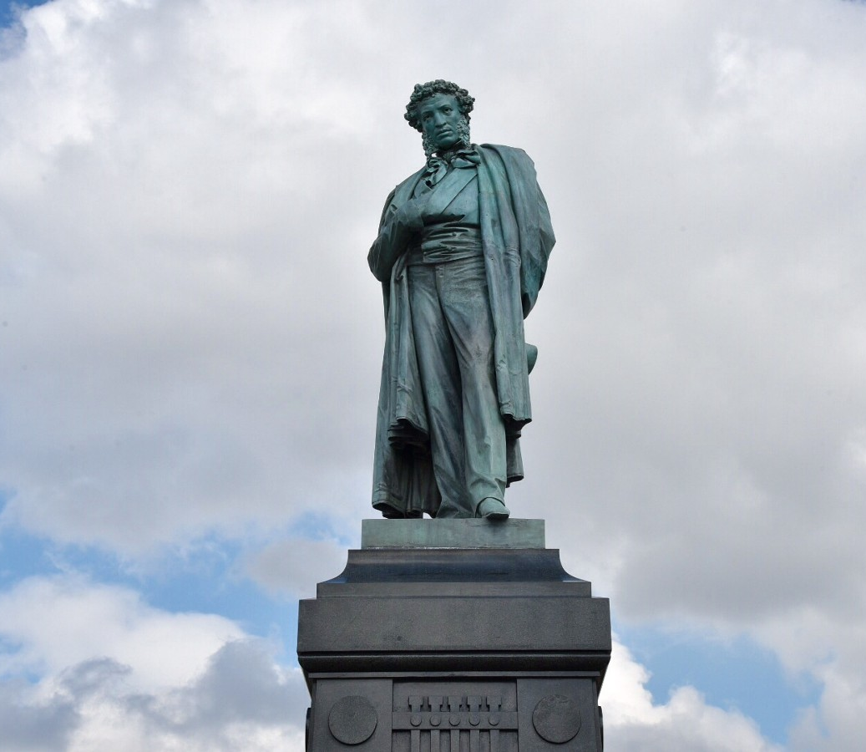
Нерукотворный памятник поэт воздвиг себе сам. А благодарные потомки увековечили его память в бронзе и мраморе. Сколько всего памятников Пушкину точно не подсчитано – разные источники дают разные цифры - до 300 в России, Ближнем и Дальнем зарубежье.
Памятники Пушкину есть самые разные – от скромных "стандартных" бюстов до великих творений знаменитых скульпторов, хорошо всем знакомые и почти неизвестные… У каждого из них своя история… А все вместе они – наша культура, наша дань Поэту, наша память.
Памятник поэту работы М. К. Аникушина и В. А. Петрова . Санкт-Петербург, площадь Искусств
Памятник А.С. Пушкину работы А.М. Опекушина. Москва. Пушкинская площадь

Slide 19
Спасибо за внимание

